Slide 1
Transformer
소준섭

Slide 2

Transformer
트랜스포머 모델입니다.

Slide 3

Transformer
이런 역할을 하죠
https://jalammar.github.io/illustrated-transformer/

Slide 4

Transformer
더 자세히보면 이렇게 되어 있습니다.
https://jalammar.github.io/illustrated-transformer/

Slide 5

Transformer
더 자세히보면 이렇게 되어 있습니다.
https://jalammar.github.io/illustrated-transformer/

Slide 6
Transformer
더 자세히보면 이렇게 되어 있습니다.
https://jalammar.github.io/illustrated-transformer/

Slide 7

Transformer
Encoder Decoder 내부 구조
x N
x N
https://jalammar.github.io/illustrated-transformer/

Slide 8
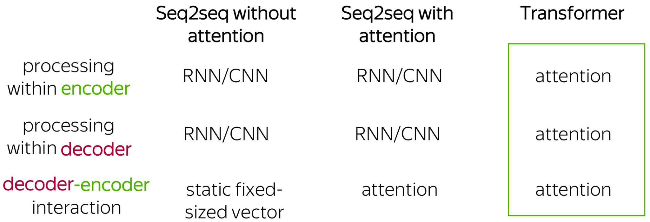
Transformer
https://lena-voita.github.io/nlp_course/seq2seq_and_attention.html

Slide 9
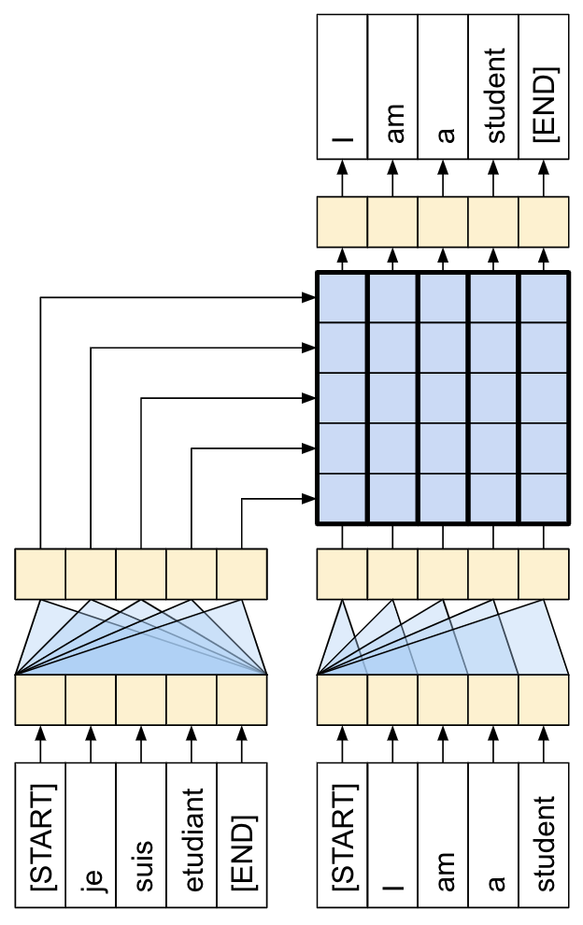
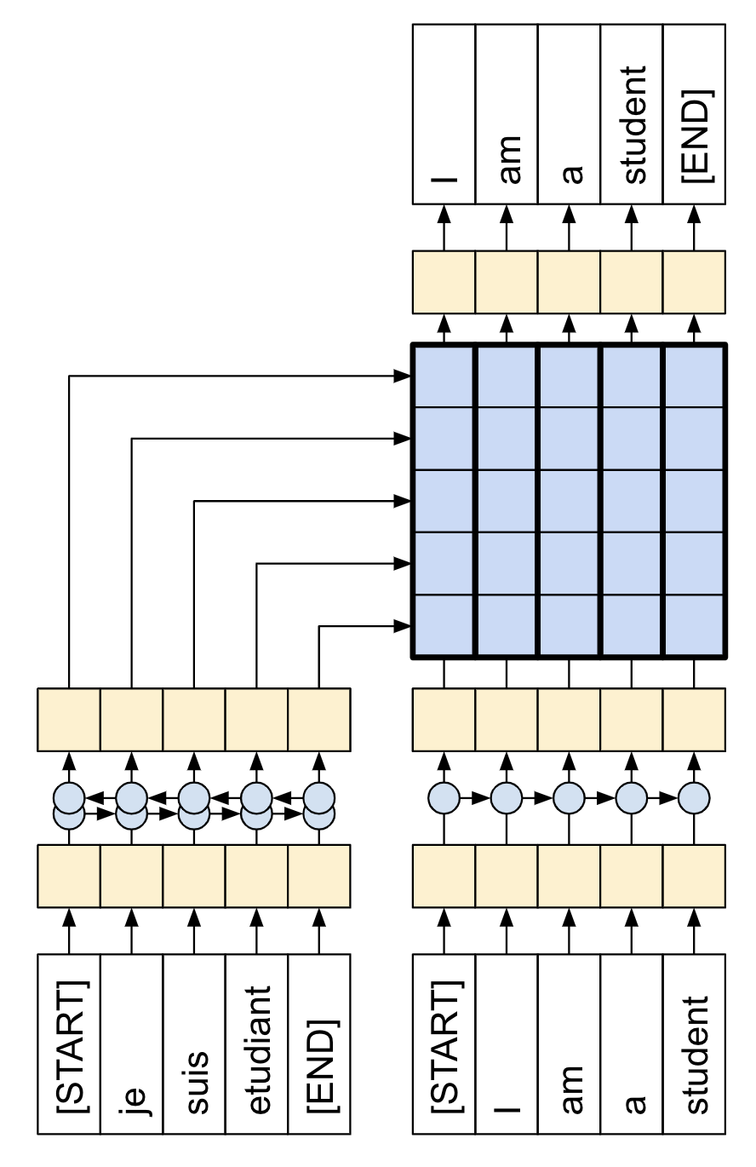
Transformer
Seq2Seq VS Transformer
https://colab.research.google.com/github/tensorflow/text/blob/master/docs/tutorials/transformer.ipynb?hl=ko

Slide 10

Transformer
https://lena-voita.github.io/nlp_course/seq2seq_and_attention.html

Slide 11
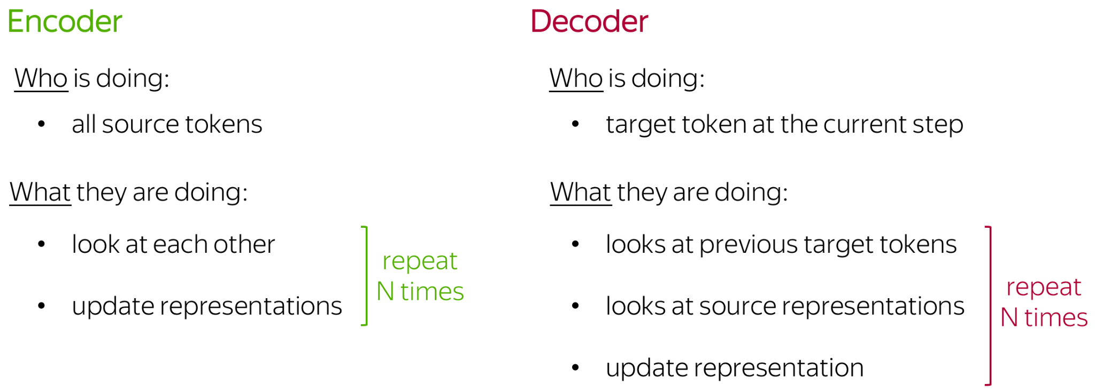
Transformer
https://lena-voita.github.io/nlp_course/seq2seq_and_attention.html

Slide 12
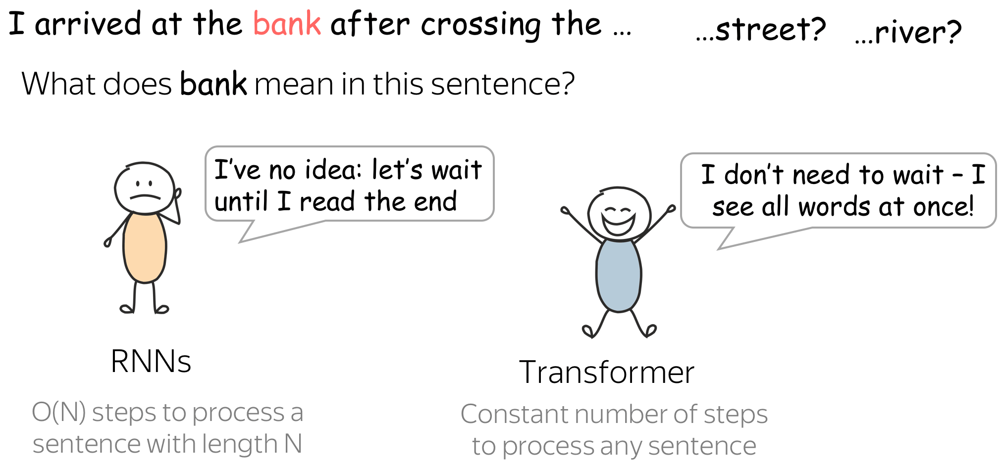
Transformer
나는 은행에 도착 했어 … 거리를 건너서? 강을 건너서?
이 문장에서 은행이 의미하는게 뭐까요?
https://lena-voita.github.io/nlp_course/seq2seq_and_attention.html

Slide 13
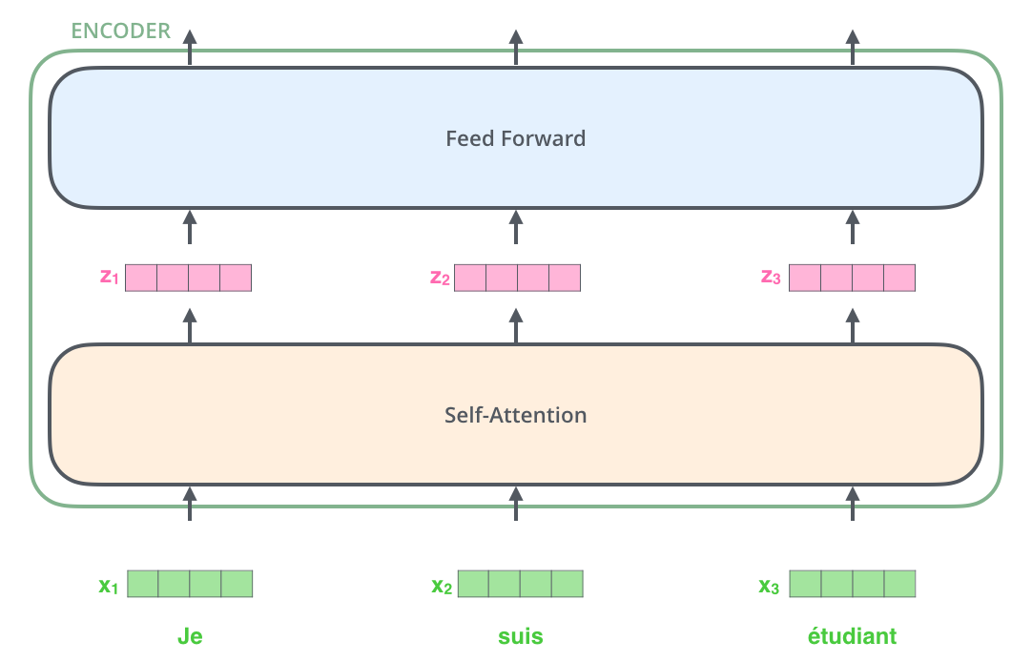
Transformer
Embedded words
https://jalammar.github.io/illustrated-transformer/

Slide 14
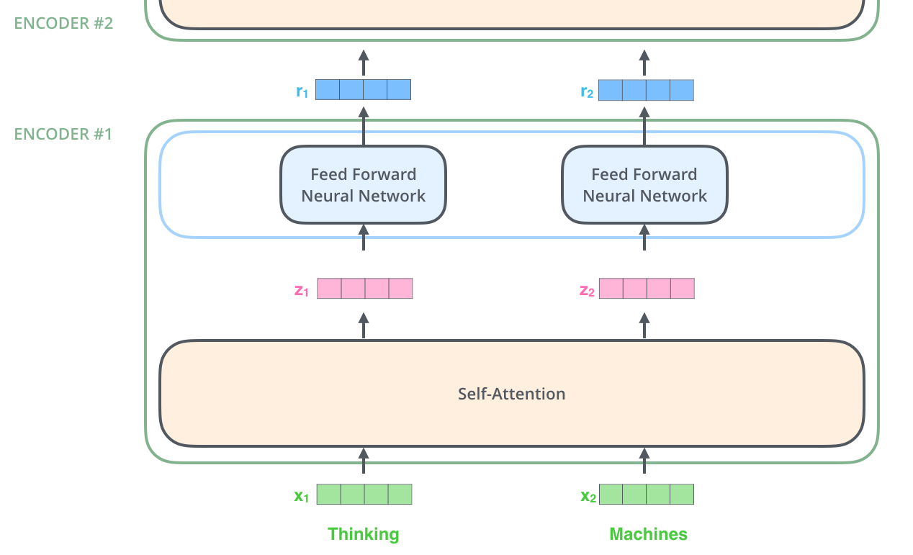
Transformer
https://jalammar.github.io/illustrated-transformer/

Slide 15
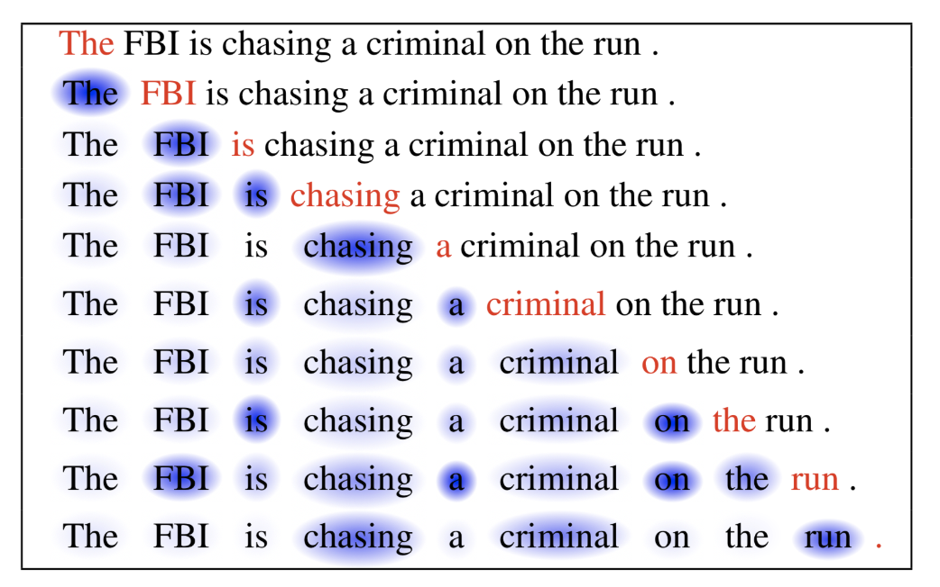
Self-attention
NN을 이용해서 뭐가 중요한 단어인지 계산할 수 있을까?
https://lilianweng.github.io/posts/2018-06-24-attention/

Slide 16
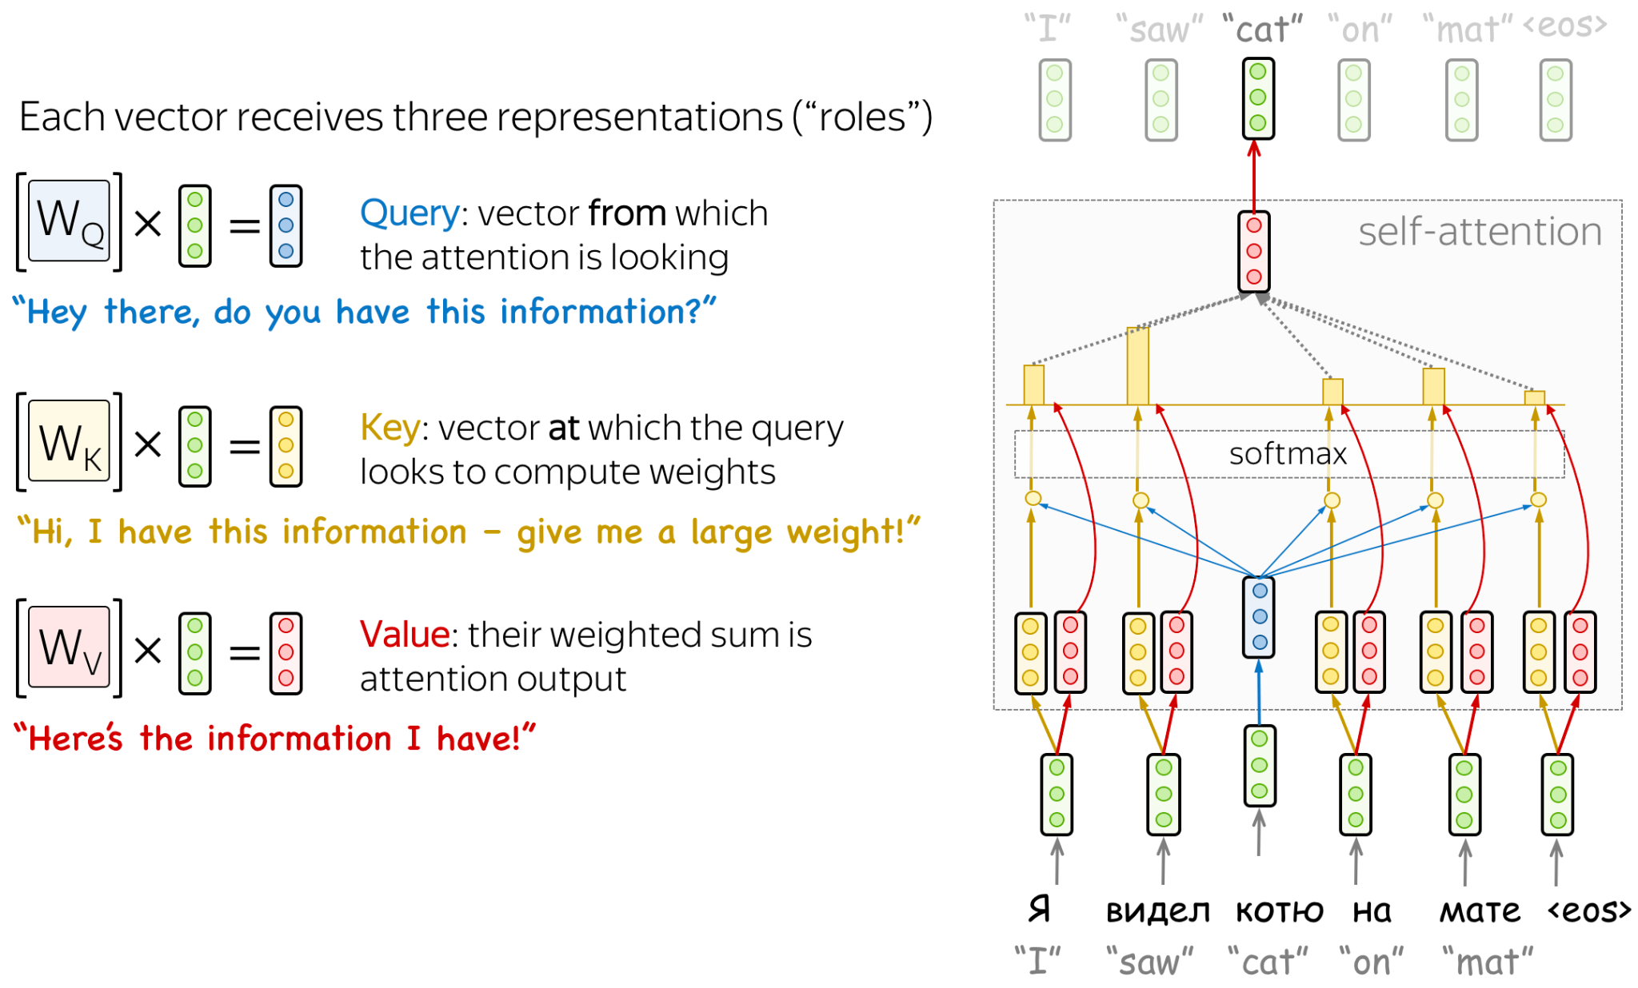
Self-attention
각 vector는 3가지 역할을 합니다.
https://lena-voita.github.io/nlp_course/seq2seq_and_attention.html

Slide 17
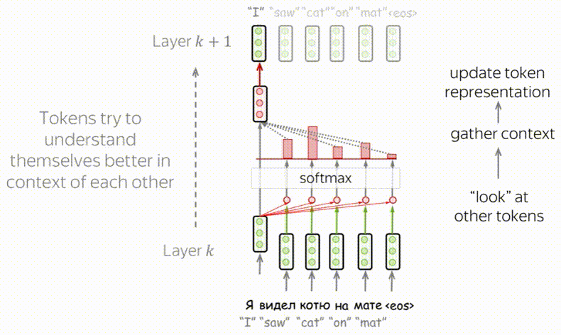
Transformer
https://lena-voita.github.io/nlp_course/seq2seq_and_attention.html

Slide 18
Self-attention
query
내가 찾고 정보를 요청하는 것 ( 유튜브 검색어 )
key
그 정보가 있는지 찾아보는 과정 ( 유튜브 영상의 제목 )
value
제공된 정보가 얼마나 가치 있는지 ( 유튜브 컨텐츠의 정확도 )
https://lena-voita.github.io/nlp_course/seq2seq_and_attention.html

Slide 19
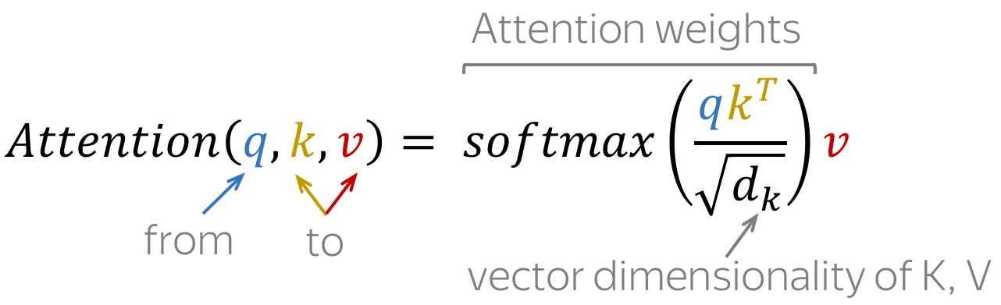
Self-attention
https://lena-voita.github.io/nlp_course/seq2seq_and_attention.html

Slide 20
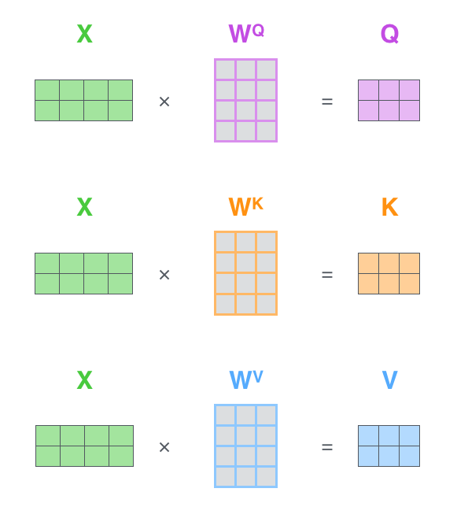

Self-attention
일종의 Dense layer와 같은 가중치를 이용해 Q K V를 계산합니다.
https://jalammar.github.io/illustrated-transformer/

Slide 21
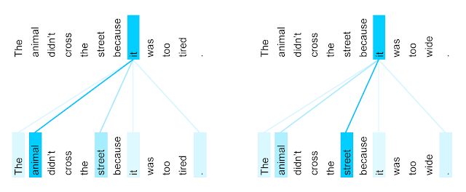
Self-attention
같은 문장이라도 각 Head Attention 내부에선 다르게 동작
https://lena-voita.github.io/nlp_course/seq2seq_and_attention.html

Slide 22
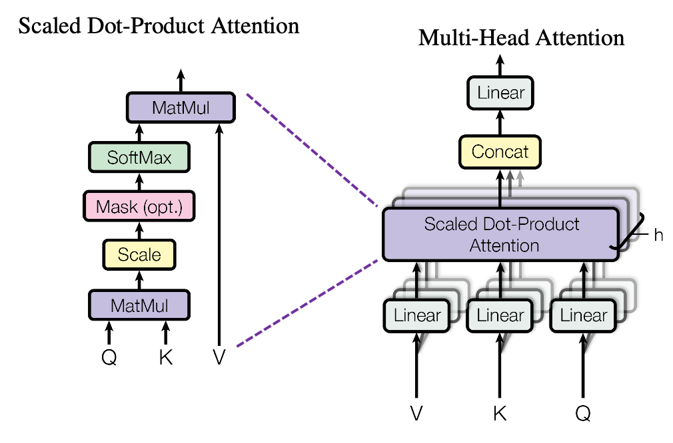
Multi-Head Attention
https://lilianweng.github.io/posts/2018-06-24-attention/

Slide 23
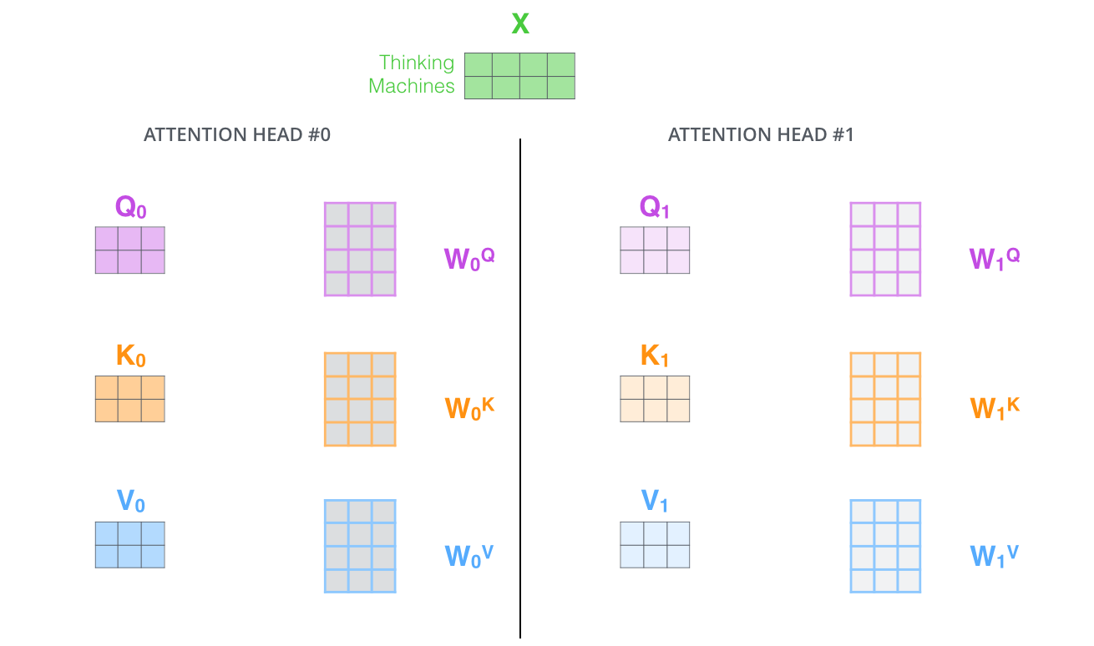
Multi-Head Attention
여러개의 Attention Head를 가지고 있다.
https://jalammar.github.io/illustrated-transformer/

Slide 24
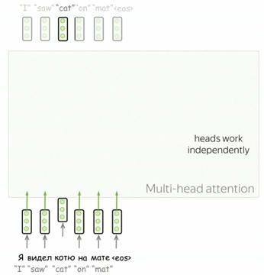
Multi-Head Attention
https://lena-voita.github.io/nlp_course/seq2seq_and_attention.html

Slide 25
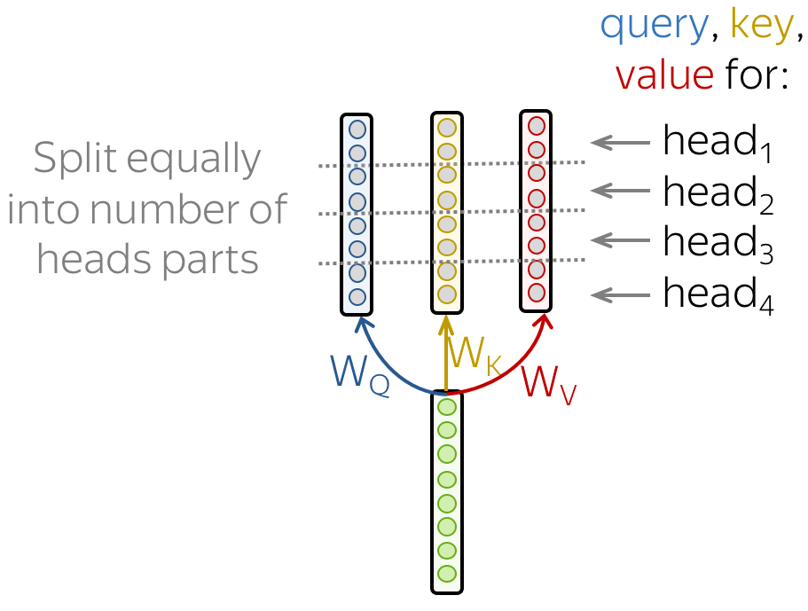
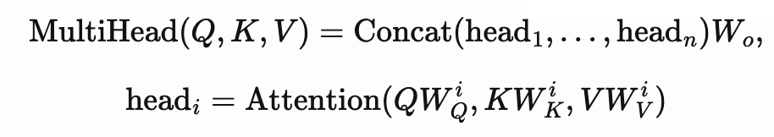
Multi-Head Attention
각 Head Attention에서 나온 값을 연결해 사용합니다.
https://lena-voita.github.io/nlp_course/seq2seq_and_attention.html

Slide 26
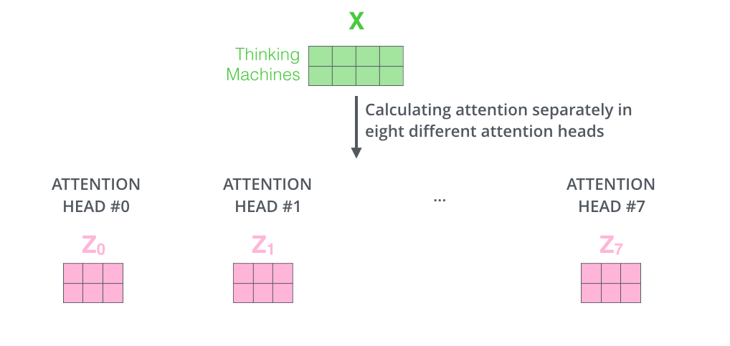
Multi-Head Attention
하나의 토큰이 8개의 Attention Head로 변환되는 과정
https://jalammar.github.io/illustrated-transformer/

Slide 27
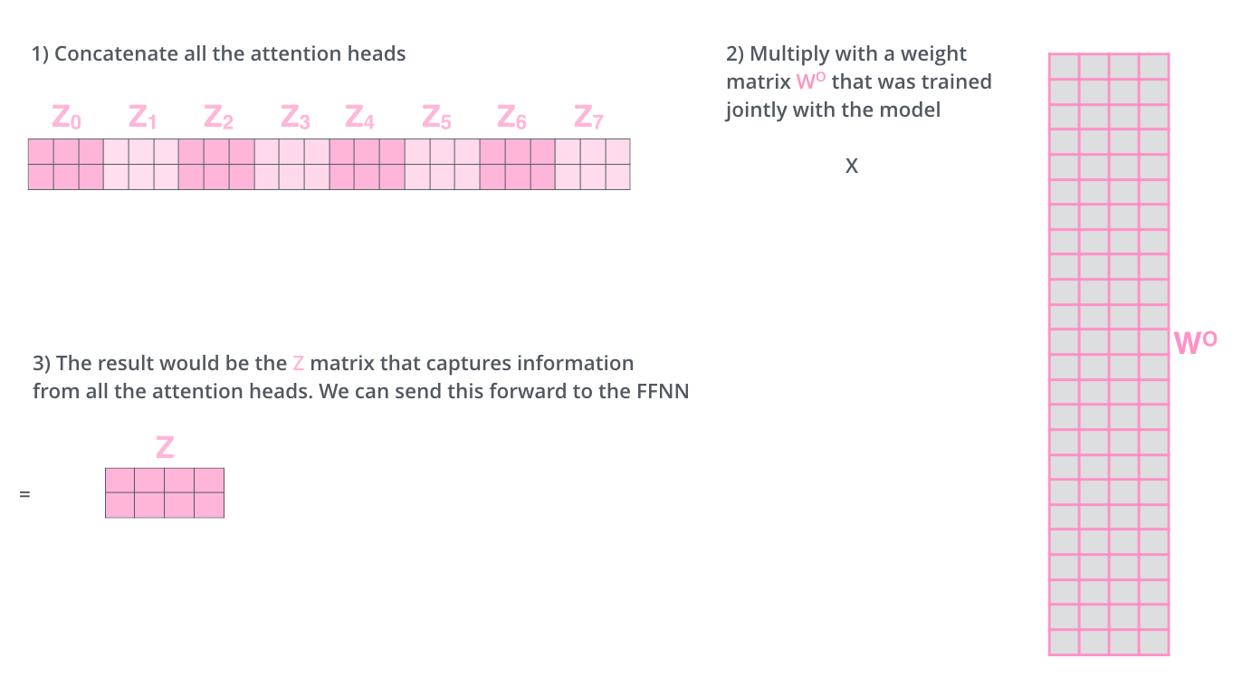
Multi-Head Attention
이후 하나로 합쳐집니다.
https://jalammar.github.io/illustrated-transformer/

Slide 28

Multi-Head Attention
https://jalammar.github.io/illustrated-transformer/
이렇게 되면 하나의 토큰이라도 여러 개의 특성을 가지도록 계산 가능합니다.

Slide 29

Transformer
https://lilianweng.github.io/posts/2023-01-27-the-transformer-family-v2/

Slide 30
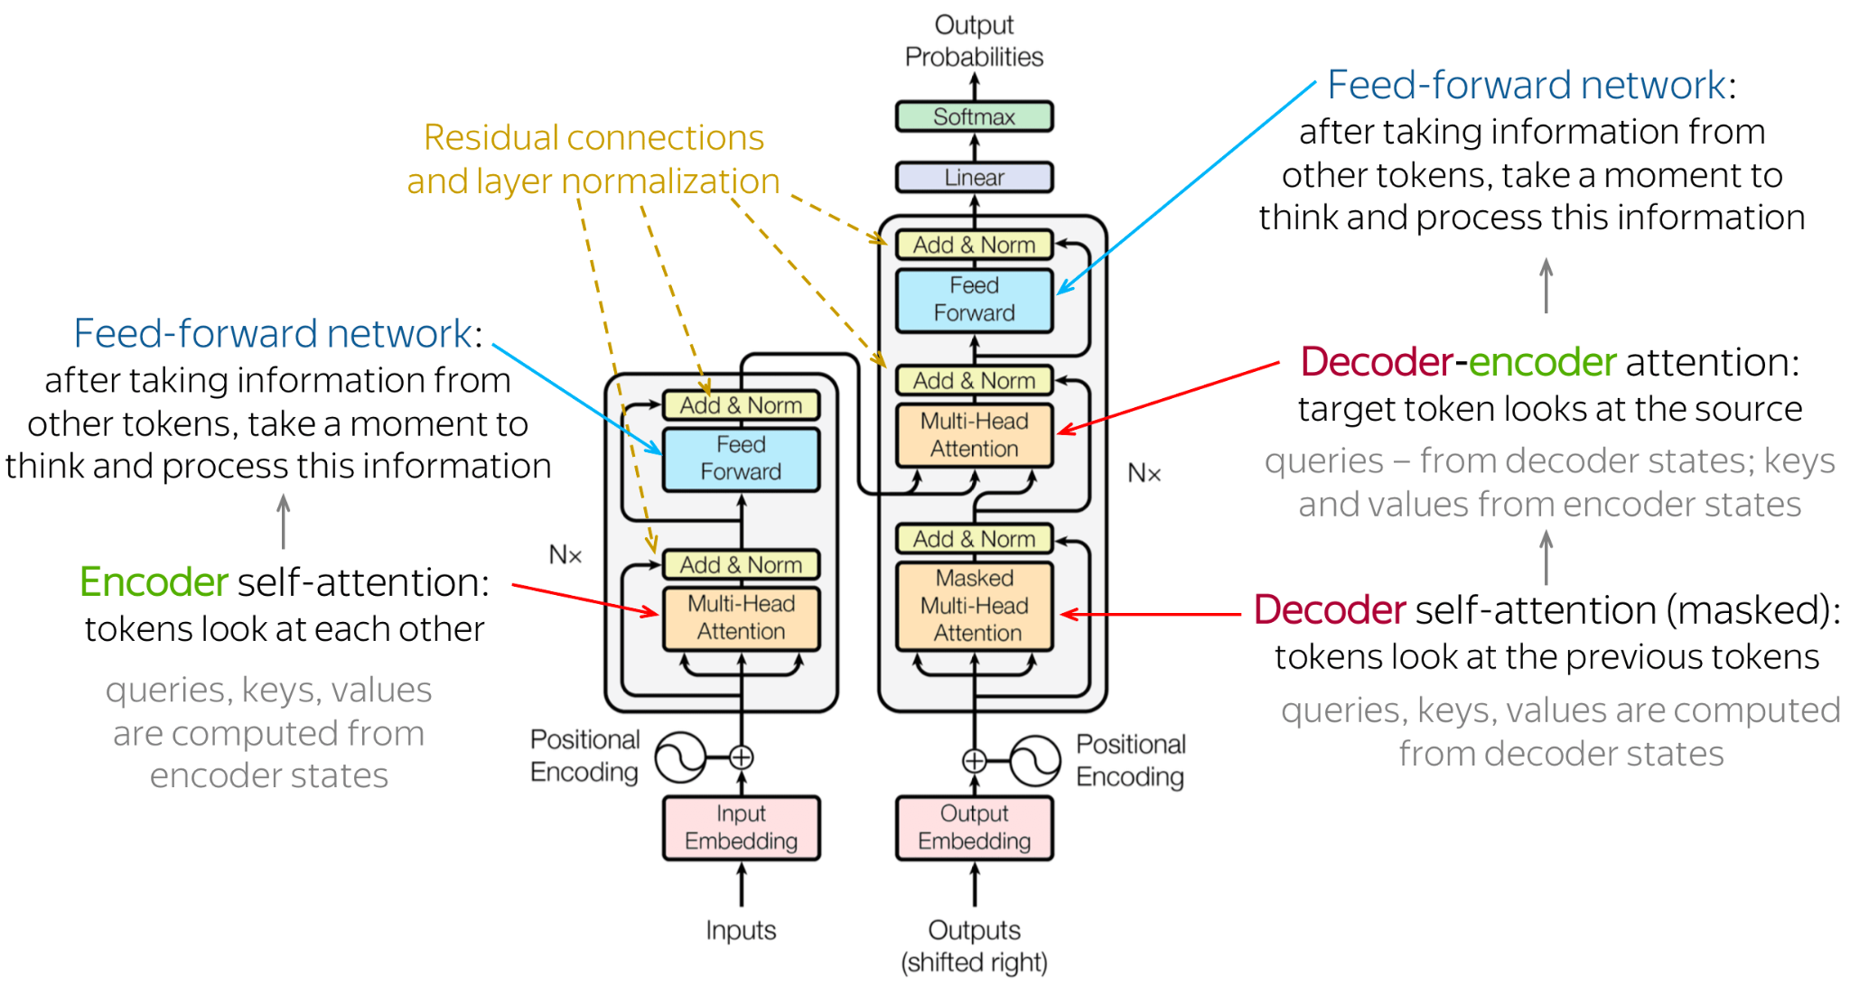
Transformer
https://lena-voita.github.io/nlp_course/seq2seq_and_attention.html

Slide 31
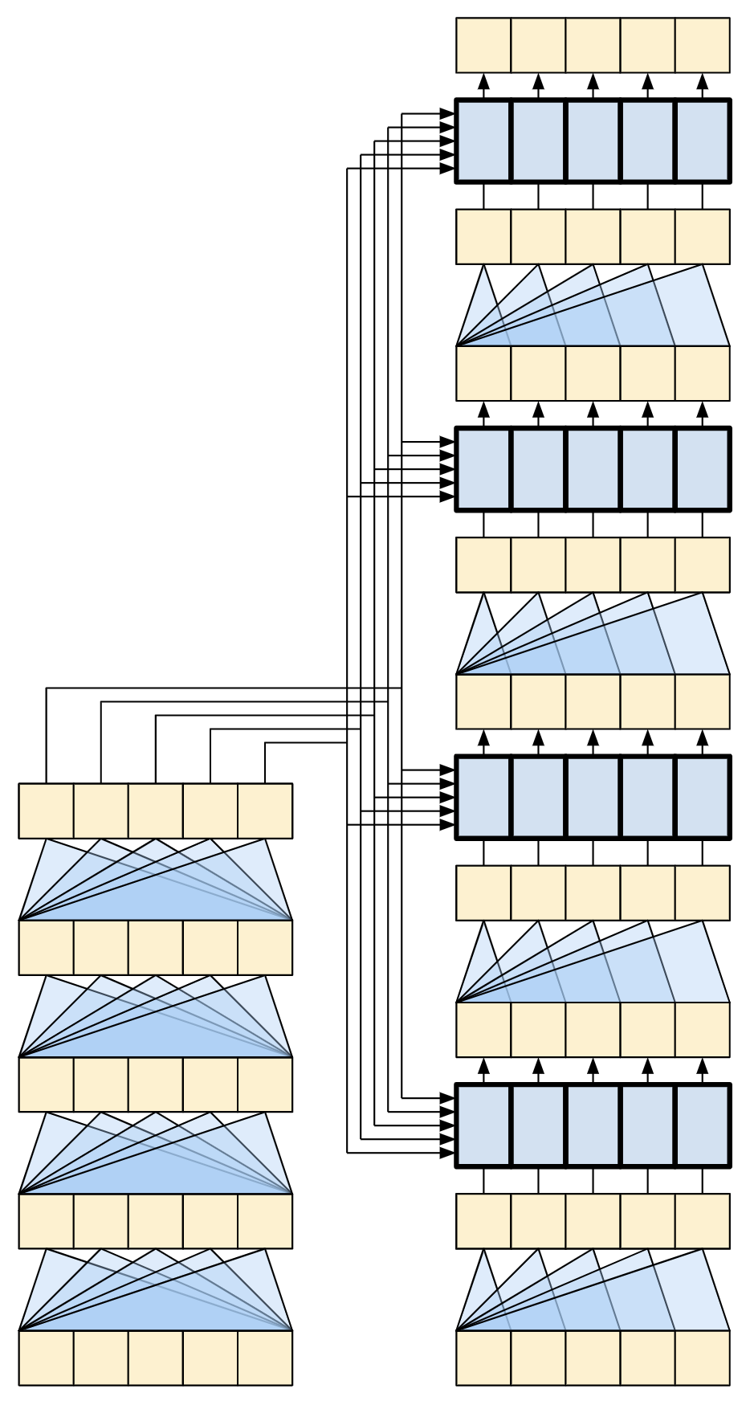
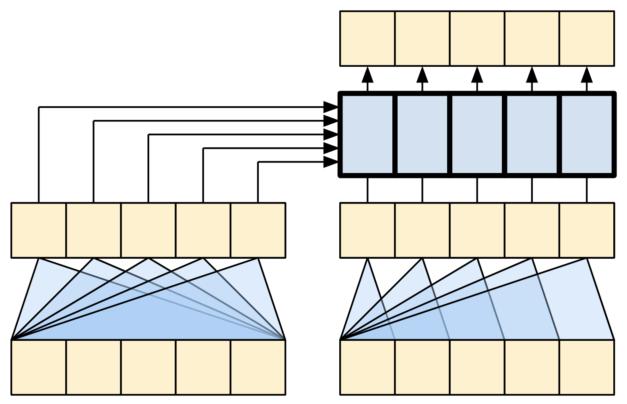
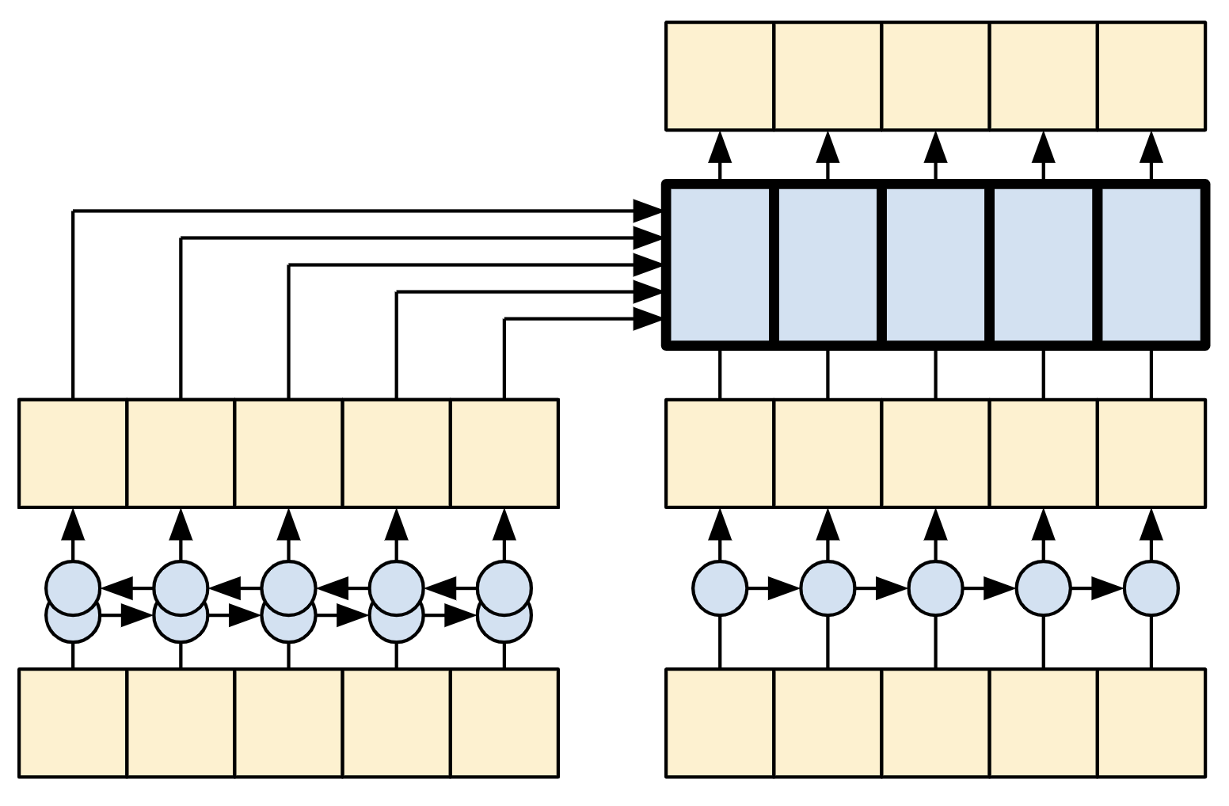
Transformer
4-layer transformer
1-layer transformer
RNN + Attention model
https://lena-voita.github.io/nlp_course/seq2seq_and_attention.html

Slide 32

Transformer
https://jalammar.github.io/illustrated-transformer/

Slide 33

Transformer
https://jalammar.github.io/illustrated-transformer/

Slide 34
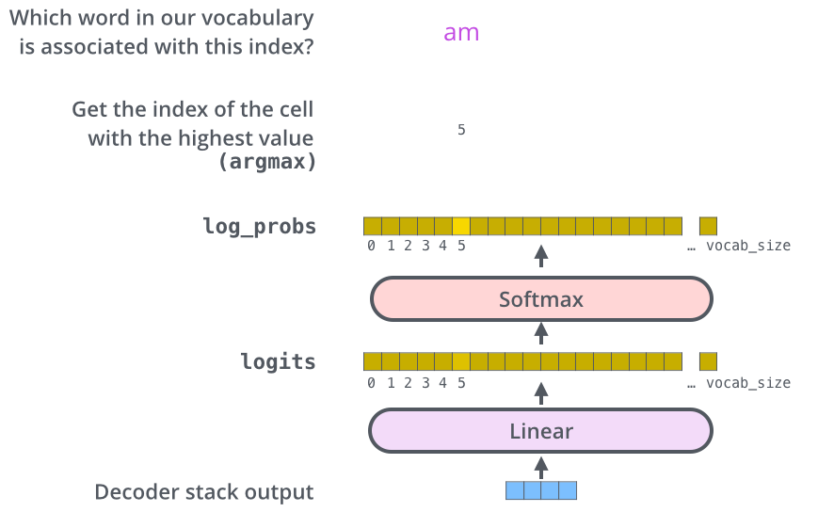
Transformer
https://jalammar.github.io/illustrated-transformer/

Slide 35
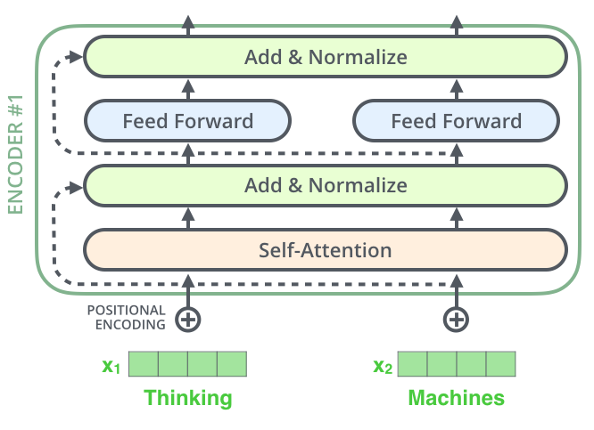
Transformer - Residual connections
https://lena-voita.github.io/nlp_course/seq2seq_and_attention.html

Slide 36

Transformer - Residual connections
https://lena-voita.github.io/nlp_course/seq2seq_and_attention.html

Slide 37

Transformer - Residual connections
https://lena-voita.github.io/nlp_course/seq2seq_and_attention.html

Slide 38
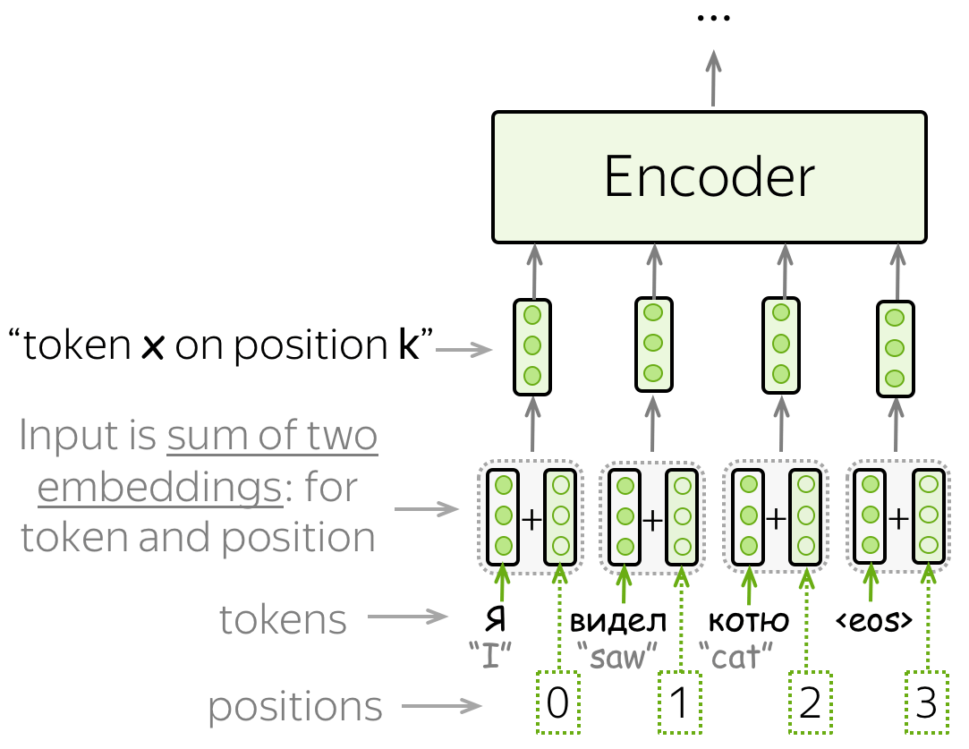
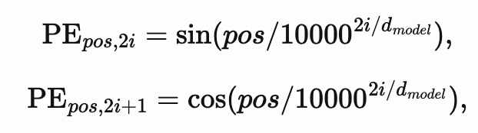

Transformer - Positional encoding
단어의 순서를 설명하기 위해서 PE를 사용합니다.
https://lena-voita.github.io/nlp_course/seq2seq_and_attention.html

Slide 39
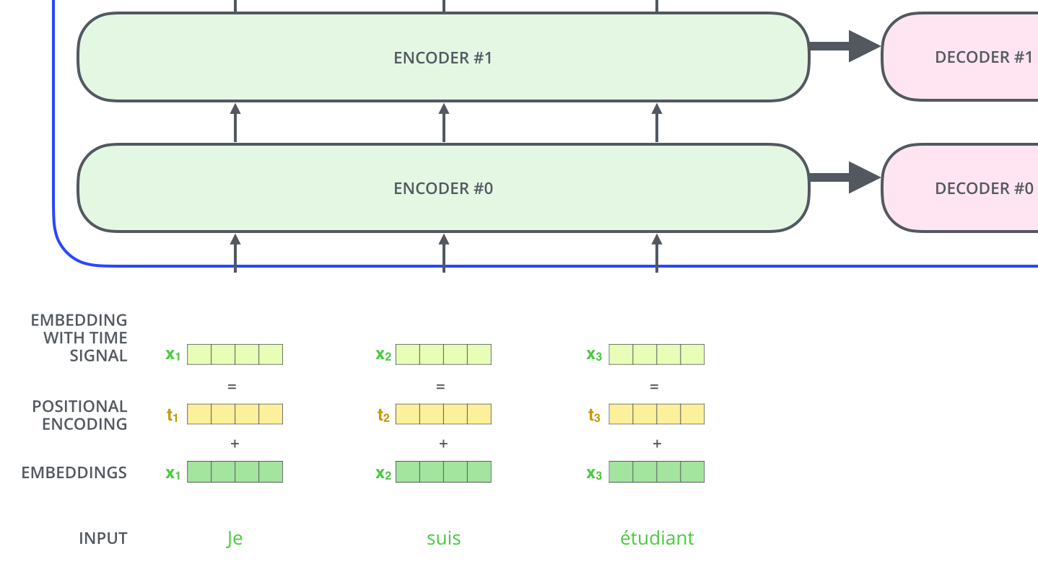
Transformer - Positional encoding
https://jalammar.github.io/illustrated-transformer/

Slide 40
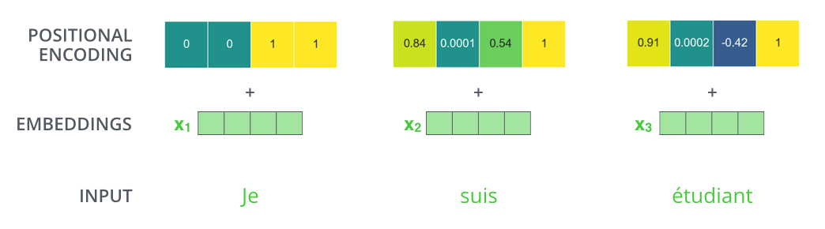
Transformer - Positional encoding
https://jalammar.github.io/illustrated-transformer/

